Slide 1
Universidad Nacional de General Sarmiento
Introducción a la Programación

Slide 2
Objetivos de la Clase
Presentación de las carreras
Moodle (mudl)
Presentación de la materia
Régimen de Aprobación
Forma de ejercitación
Cuestiones prácticas

Slide 3
Presentación de la carrera
¡Bienvenidos a la tecnicatura o a la Licenciatura!
Aquí formamos programadores:
Creación de programas de escritorio
Creación de sitios Web
Manejo de herramientas (bases de datos, sistemas operativos,etc)

Slide 4

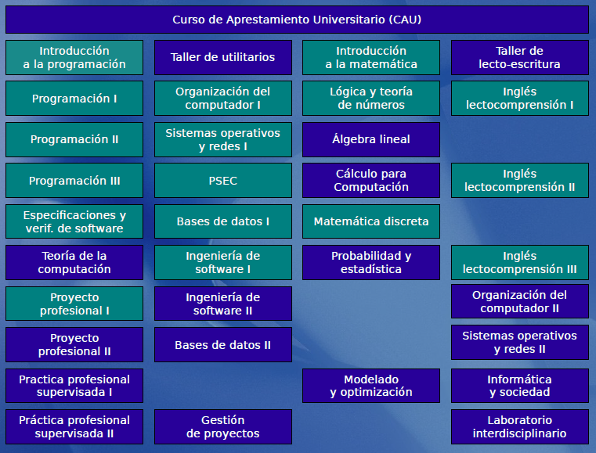

Slide 5
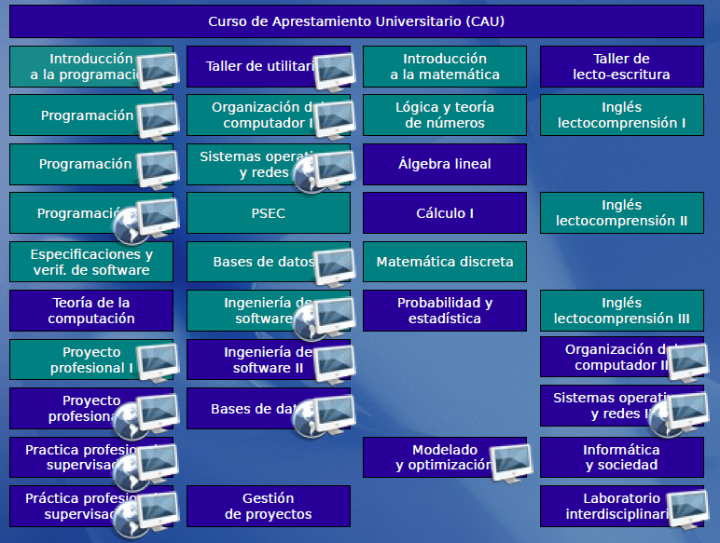

Slide 6
Moodle
http://moodle.ungs.edu.ar/moodle
Un lugar en internet para acceder a los contenidos de la materia
Usuario: tu mail (el que usaste en SIU GUARANI)
Registrarse la primera vez, en caso de no recordar la contraseña pedir recuperación de contraseña y revisar la casilla de correo. (revisar SPAM)
De continuar con problemas, enviar un mail a estudiantesvirtuales@ungs.edu.ar explicando el problema.

Slide 7
Presentación de la materia
Nos interesa analizar de qué se trata la programación
Cómo es que un programa está hecho por dentro
Cómo resolver problemas de la vida real escribiendo programas
Utilizaremos un lenguaje de programación real: Python
Y otro de comprensión más simple para las personas: Pseudocódigo

Slide 8
Régimen de aprobación
2 Parciales con nota
1 Trabajo práctico con nota
5 Guías de Ejercicios sin nota (aprobado - desaprobado)
Los dos parciales se pueden recuperar, tanto si se desaprobó como si se desea levantar la nota
Queda la nota más alta de las dos

Slide 9
Ejercitación
5 Guías de Ejercicios - cada una con una reseña para poder resolverla sin la presencia del profesor
Los ejercicios deben hacerlos en sus casas
En clase solo deberían consultar lo que no les salió en sus casas
Si no hacen los ejercicios están perdiendo el tiempo
Si no vienen con consultas estuvieron perdiendo el tiempo.
No van a aprobar solamente por venir a clase. RESUELVAN LOS EJERCICIOS EN SUS CASAS

Slide 10
Actividad número 1
Diseñar una solución para resolver cada uno de los siguientes problemas, trate de refinar sus soluciones mediante los algoritmos adecuados.
Realizar una llamada telefónica.
Cocinar una tortilla.
Arreglar una rueda de bicicleta pinchada.

Slide 11
Actividad número 2
Escribir un algoritmo para:
Decidir si un alumno aprobó esta materia.
Buscar una palabra en el diccionario.

